Slide 1
일본 전통 의상 살펴보기
21901938 이도연

Slide 2
차례
1. 다른 나라 전통 의상
2. 일본 전통 의상들의 종류
3. 출처

Slide 3
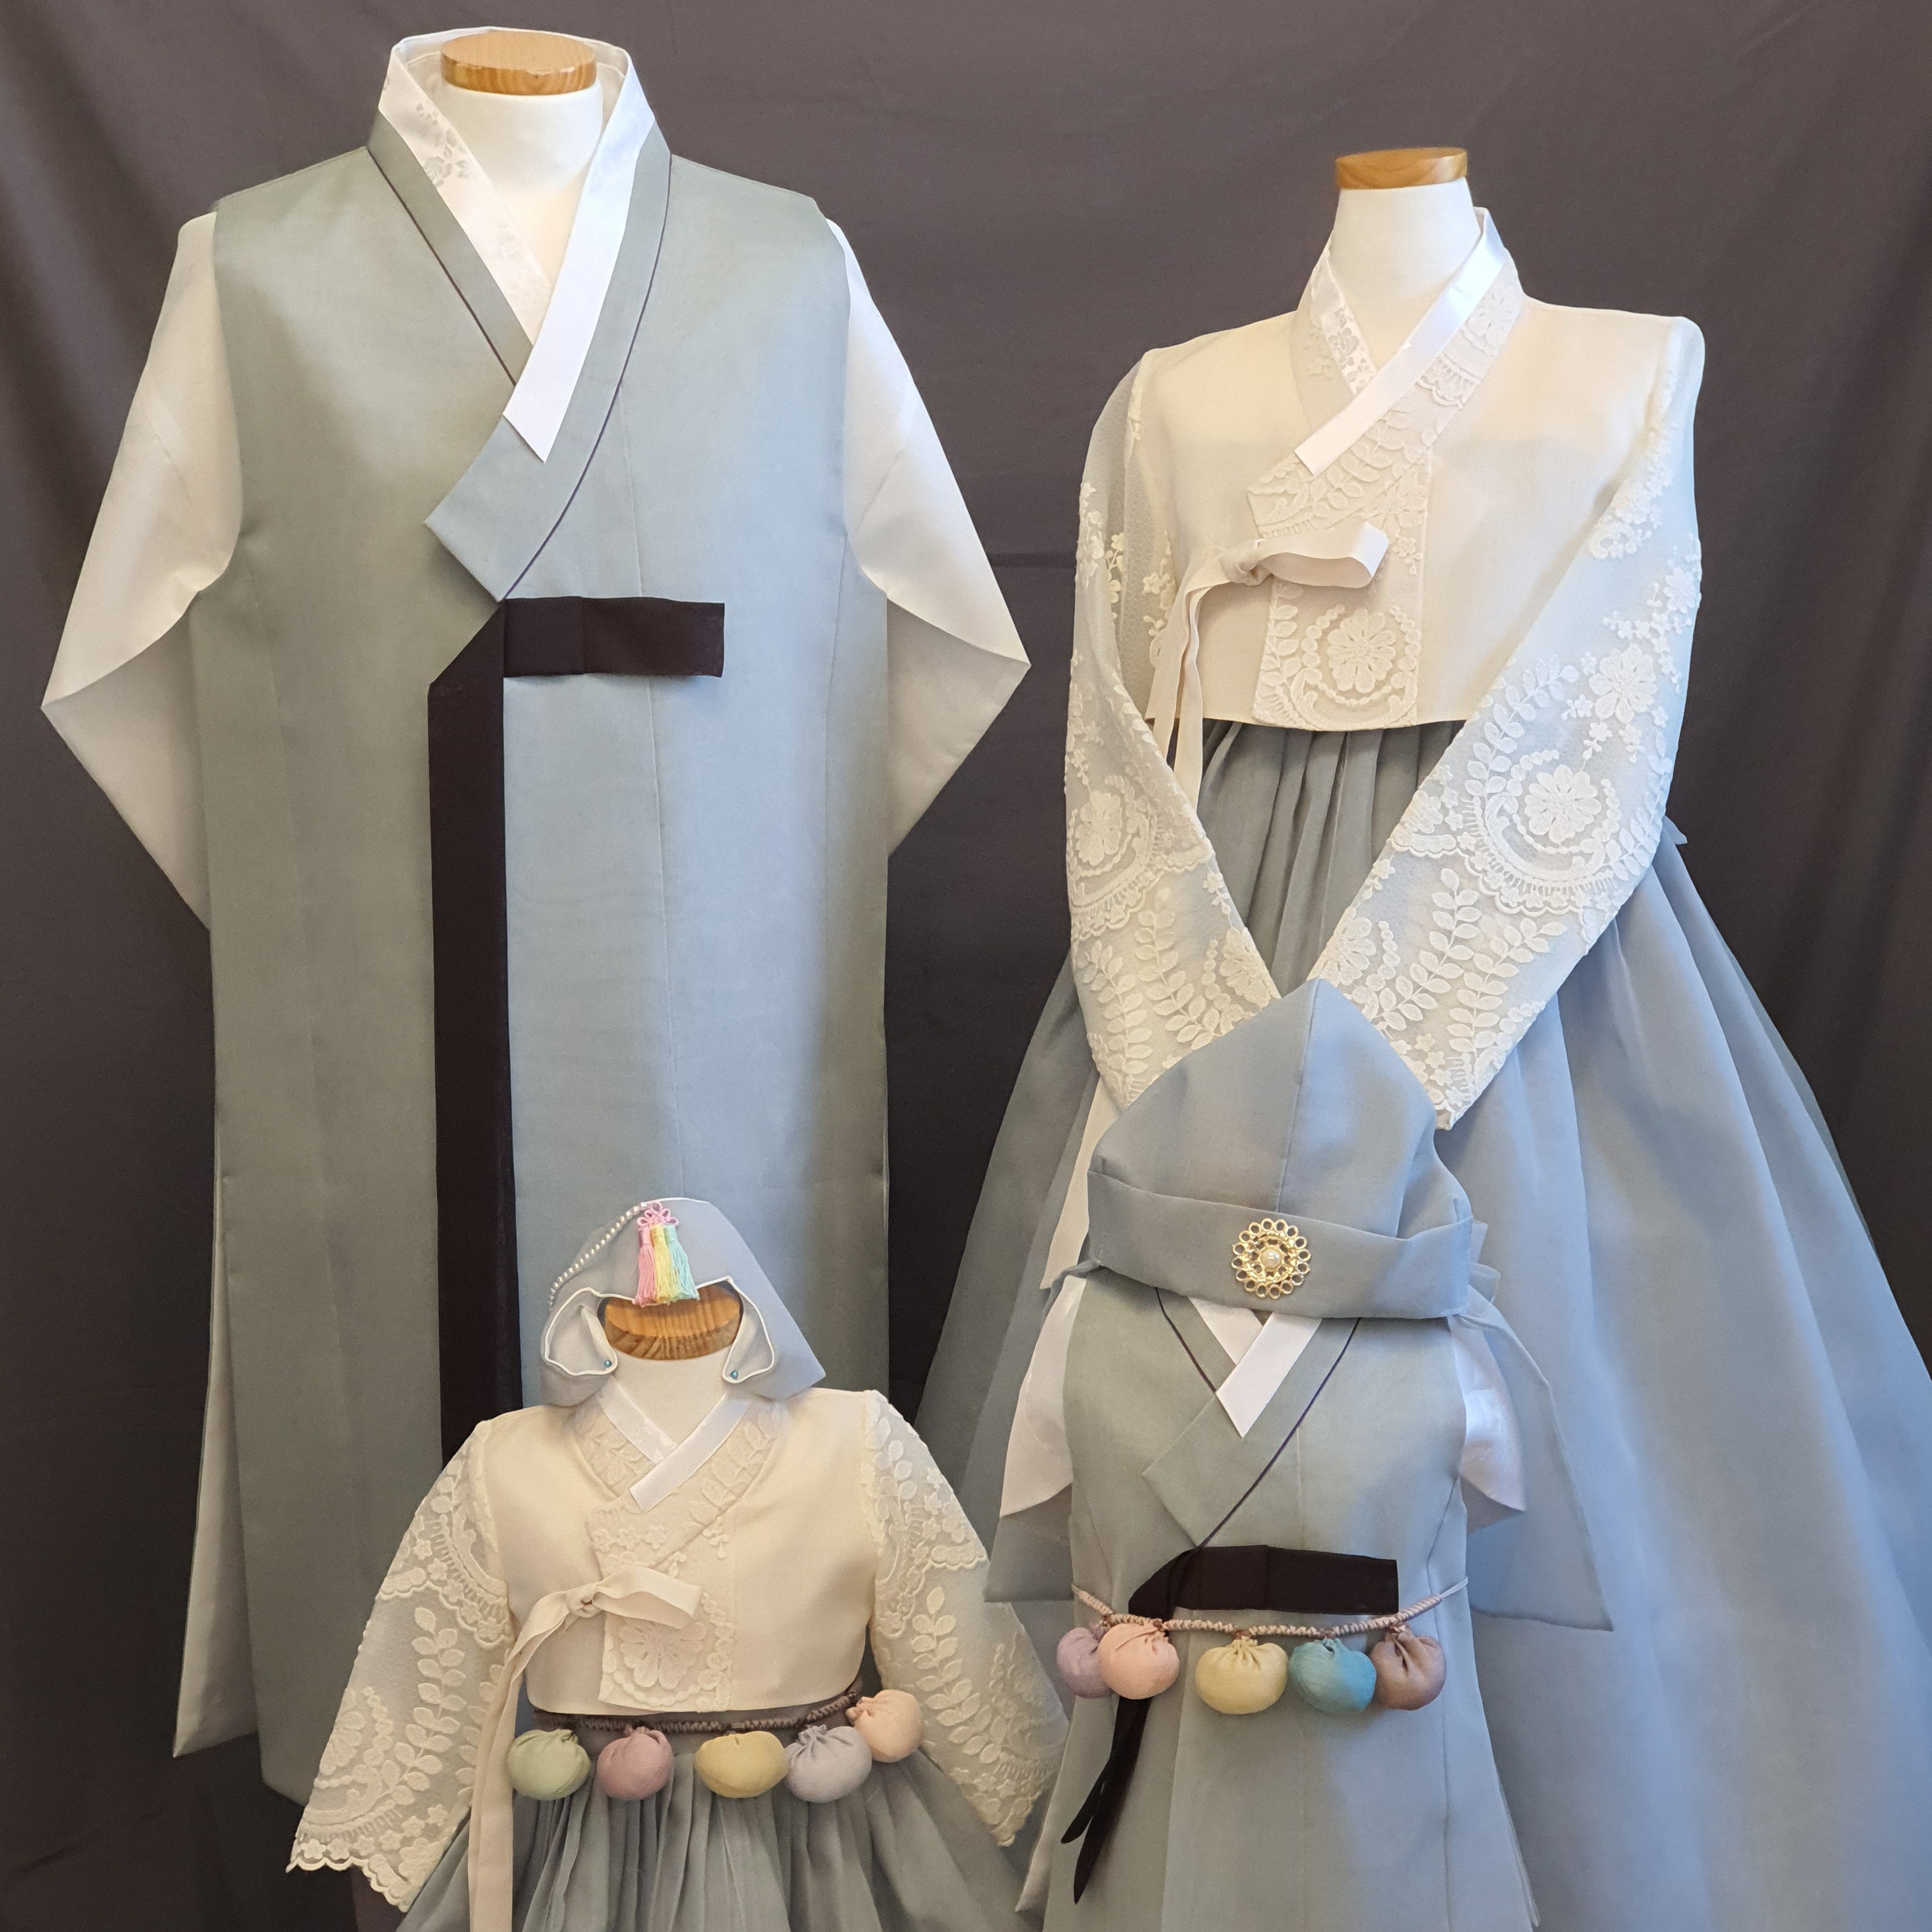
한국 - 한복

Slide 4
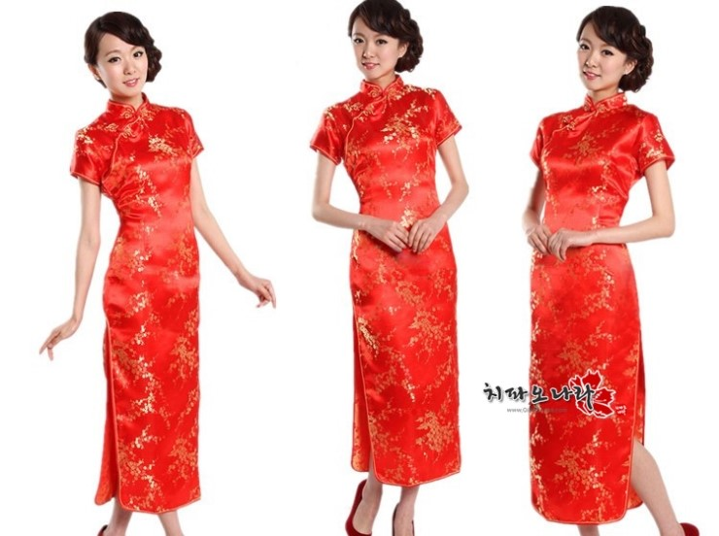
중국 - 치파오

Slide 5
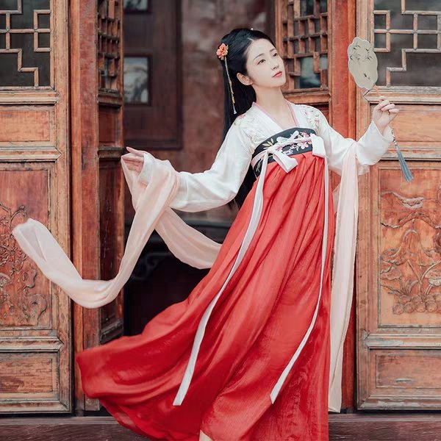
한족 - 한푸(한복)

Slide 6
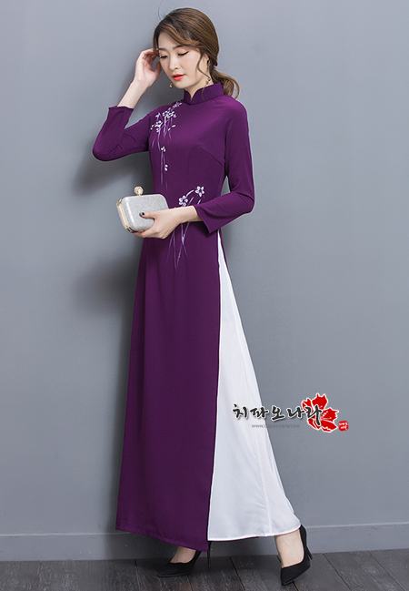
다낭 - 아오자이

Slide 7
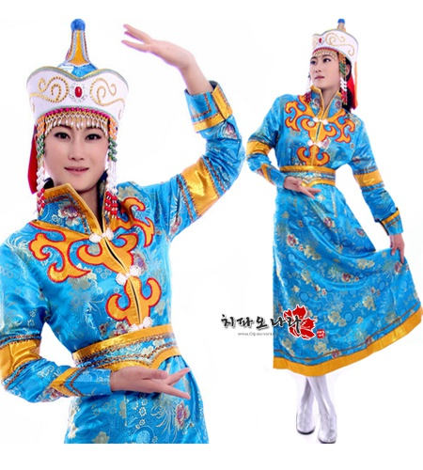
몽골 - 델

Slide 8
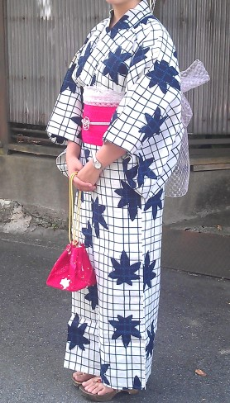
일본 - 유카타
에도 시대 목욕가운
but
현대 캐주얼 여름 평상복 기모노

Slide 9
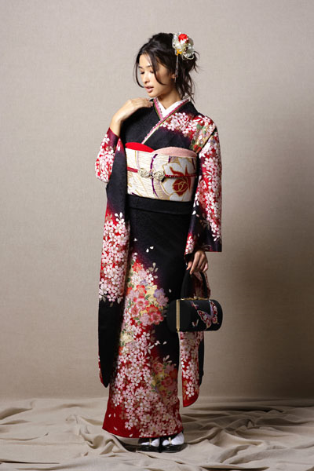
일본 - 기모노

Slide 10
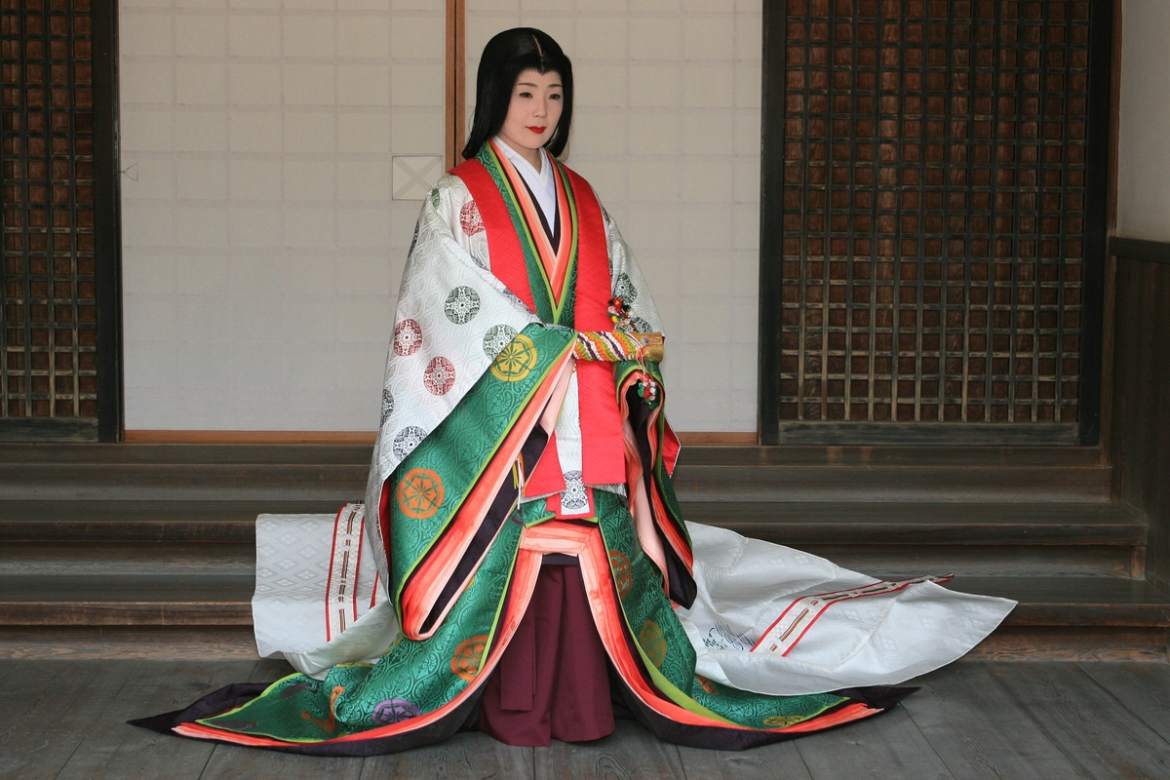
혼례복 - 쥬니히토에

Slide 11
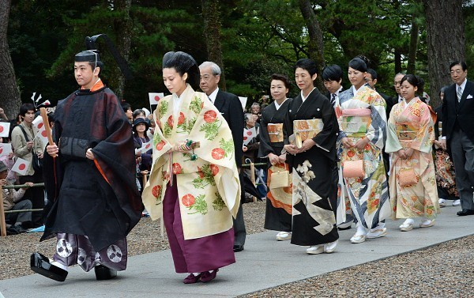
혼례복 - 코우치기
쥬니히토에 간소화

Slide 12
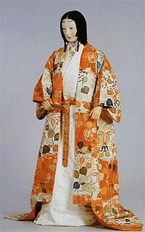
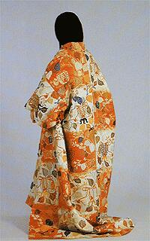
혼례복 - 이로우치카케

Slide 13
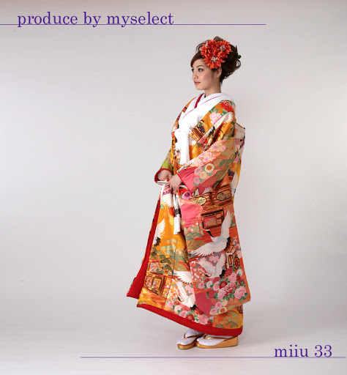
혼례복 - 이로우치카케

Slide 14
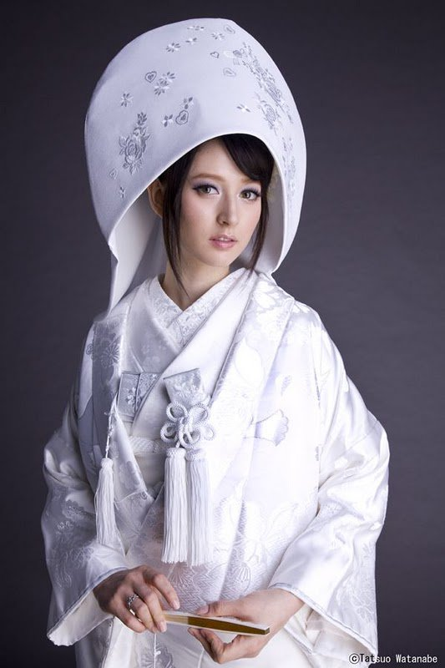
혼례복 - 시로무쿠
무쿠: 산스크리트어
더러움이 없는 순수함

